Slide 1
FRAZIONI ? Che problema !?
Frazione di un numero :
dall’intero alla frazione
dalla frazione all’intero

Slide 2
OCCHIO alla parola INTERO !

Slide 3
PROCEDIMENTO

Slide 4
Un diagramma a blocchi . . . per amico !

Slide 5
Calcolando, calcolando . . . imparo !

Slide 6
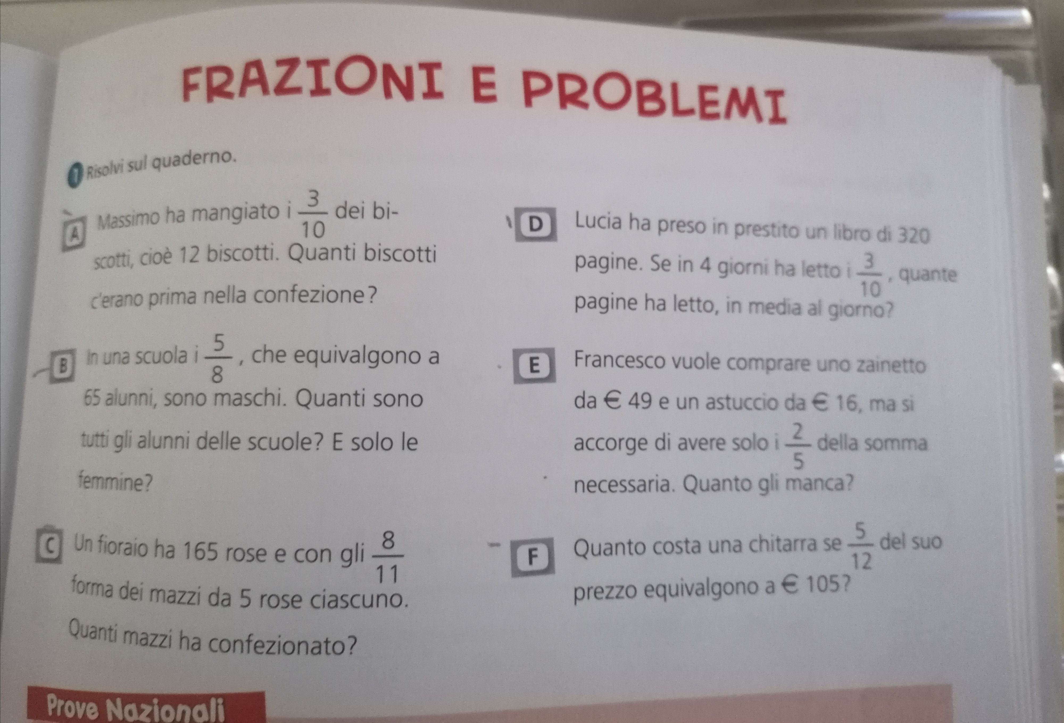
IL GIOCO DIVENTA . . . INTERESSANTE !

Slide 7
OCCHIO al Valore della frazione (NON conosciamo l’INTERO)

Slide 8
L’importanza della lettura del TESTO

Slide 9
PROCEDIMENTO

Slide 10
TEMPO DI . . . CALCOLI !

Slide 11
FRAZIONI E SEGMENTI

Slide 12
VERIFICA

Slide 13
Se riesci a completare sei un mostro di bravura!

Slide 14
LA RESA DEI CONTI !

Slide 15
NON farti ingannare dal TESTO della consegna : leggi per capire e POI esegui!!!

Slide 16
SINAPSI IN . . . AZIONE!!!

Slide 17
Per superare le PROVE INVALSI

Slide 18
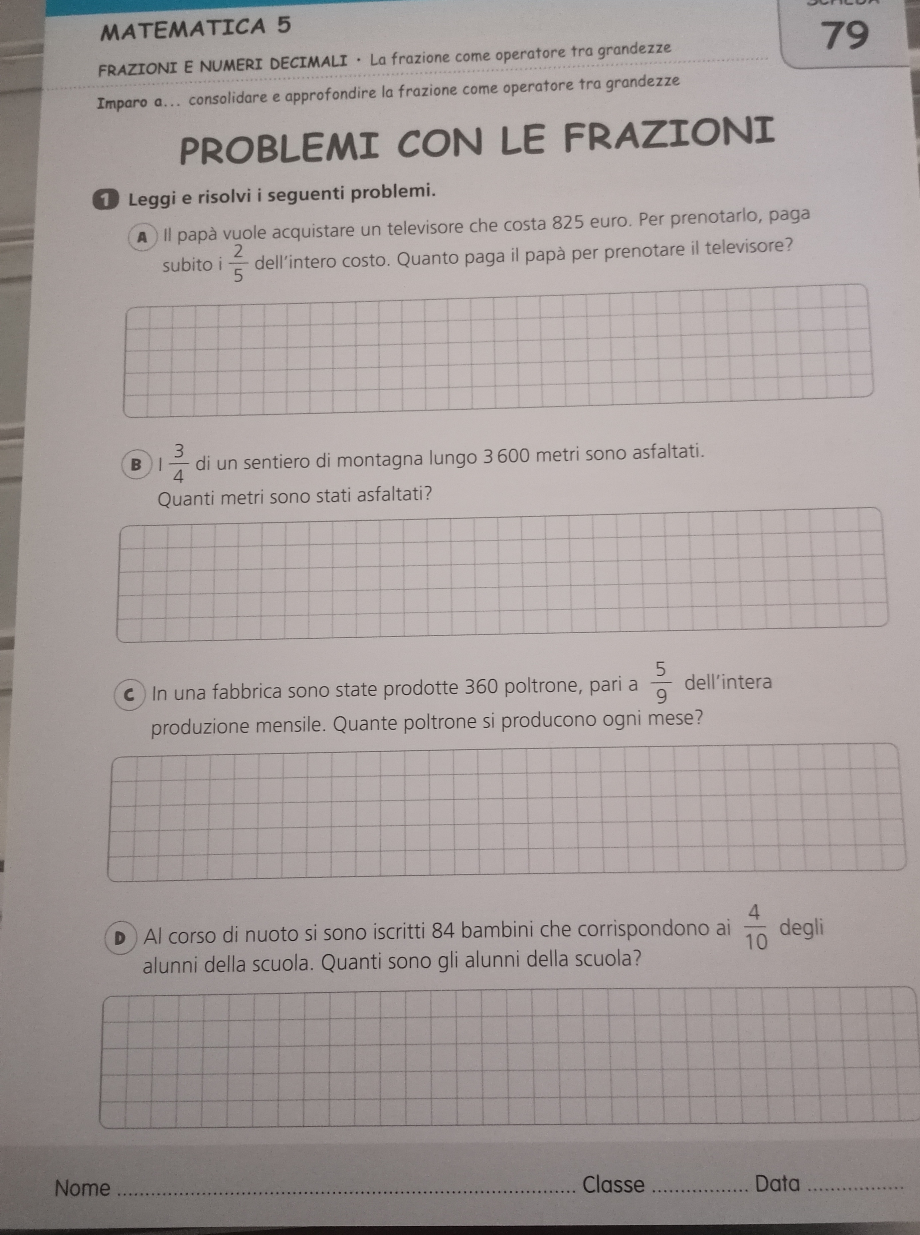
ALLENAMENTO INTENSO . . .

